Slide 1
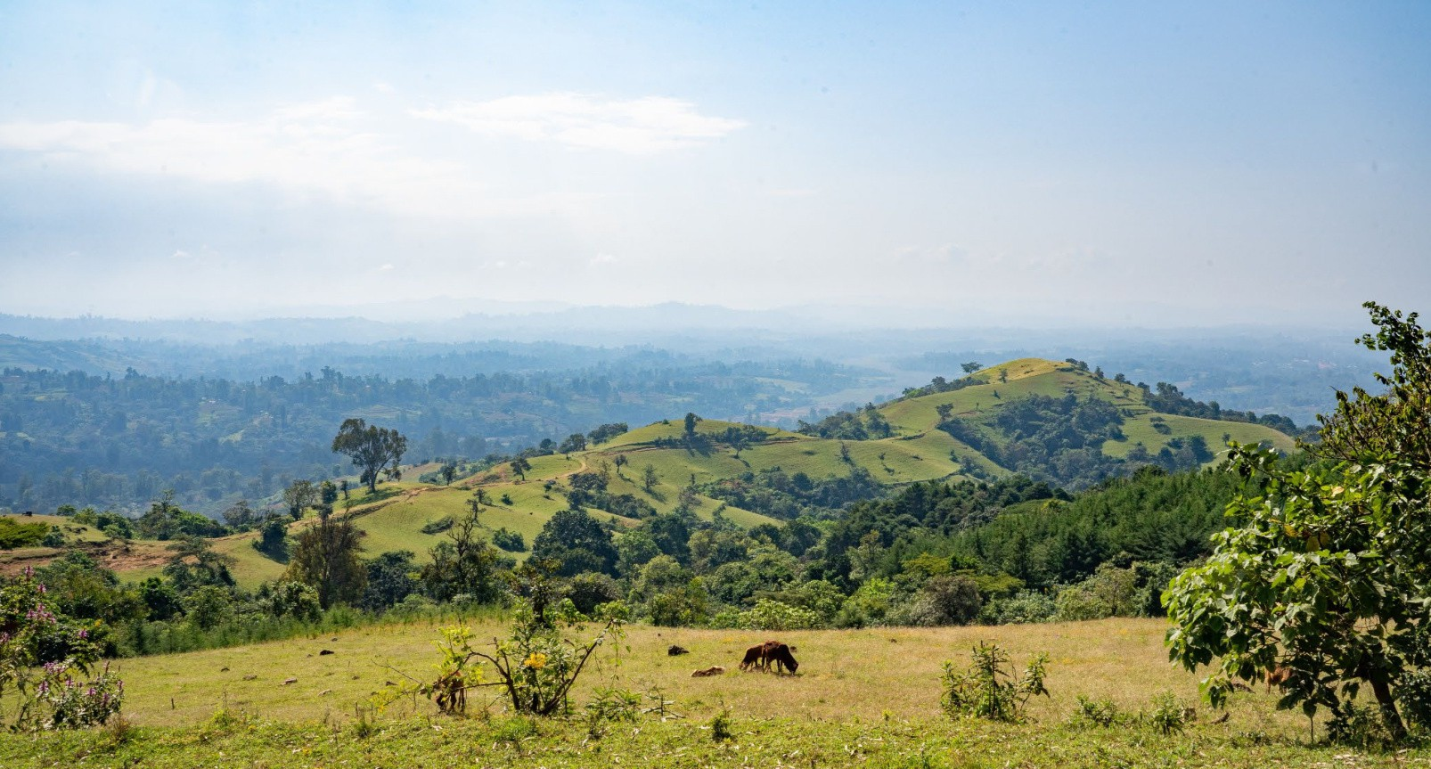
ETIOPIA
Ein presentasjon av NMS sitt engasjement i landet
© MARIT MJØLSNESET/NMS

Slide 2
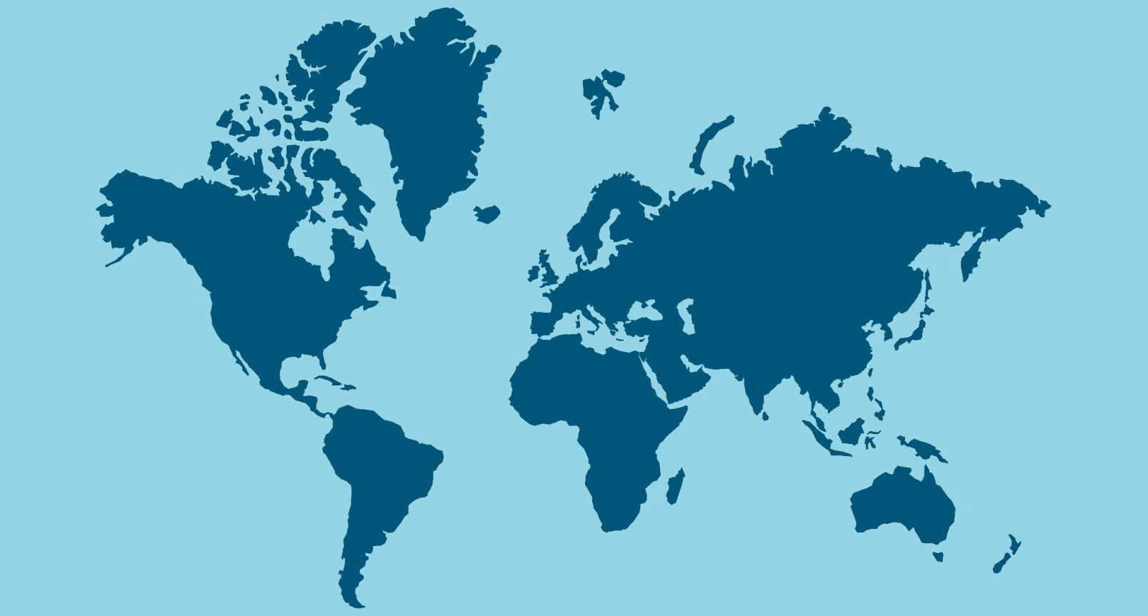
ETIOPIA

Slide 3
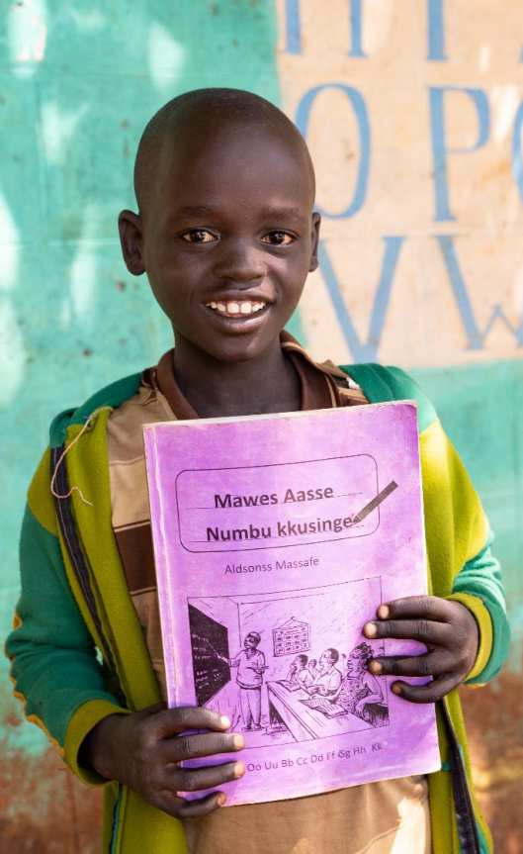
DETTE ER VI MED PÅ:
Fokus på kvinner og unge i kyrkje og samfunn
Bibelomsetting til minoritetsspråk
Støtte og løfte marginaliserte folkegrupper
Klimasmart og berekraftig landbruk
© MARIT MJØLSNESET/NMS

Slide 4
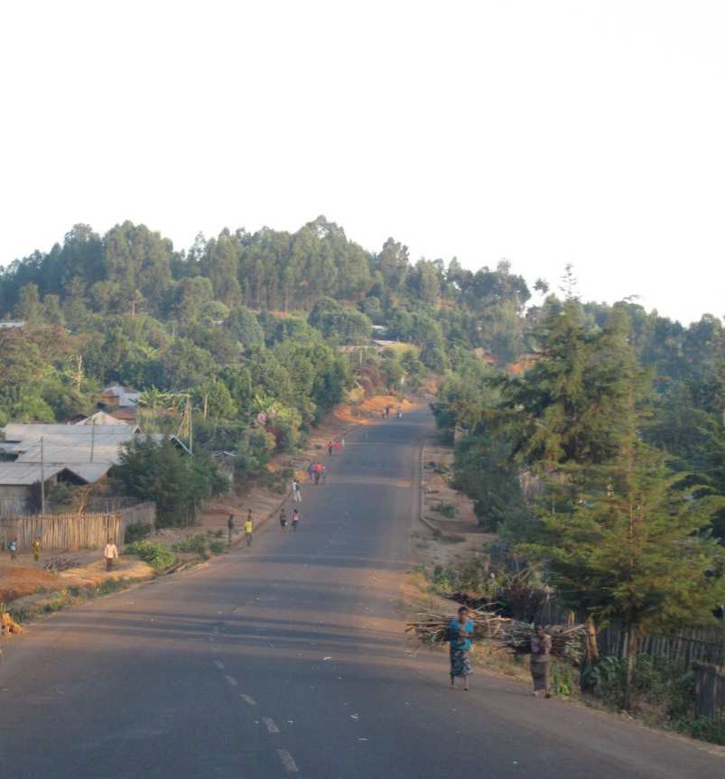
FAKTA OM ETIOPIA:
115 millionar innbyggjarar
80 ulike språk/folkegrupper
Stor økonomisk vekst, men óg sosiale problem og politisk uro
44 % etiopisk ortodokse 34 % muslimar
19 % protestantar
3 % andre religionar
© MARIT BREEN/NMS

Slide 5
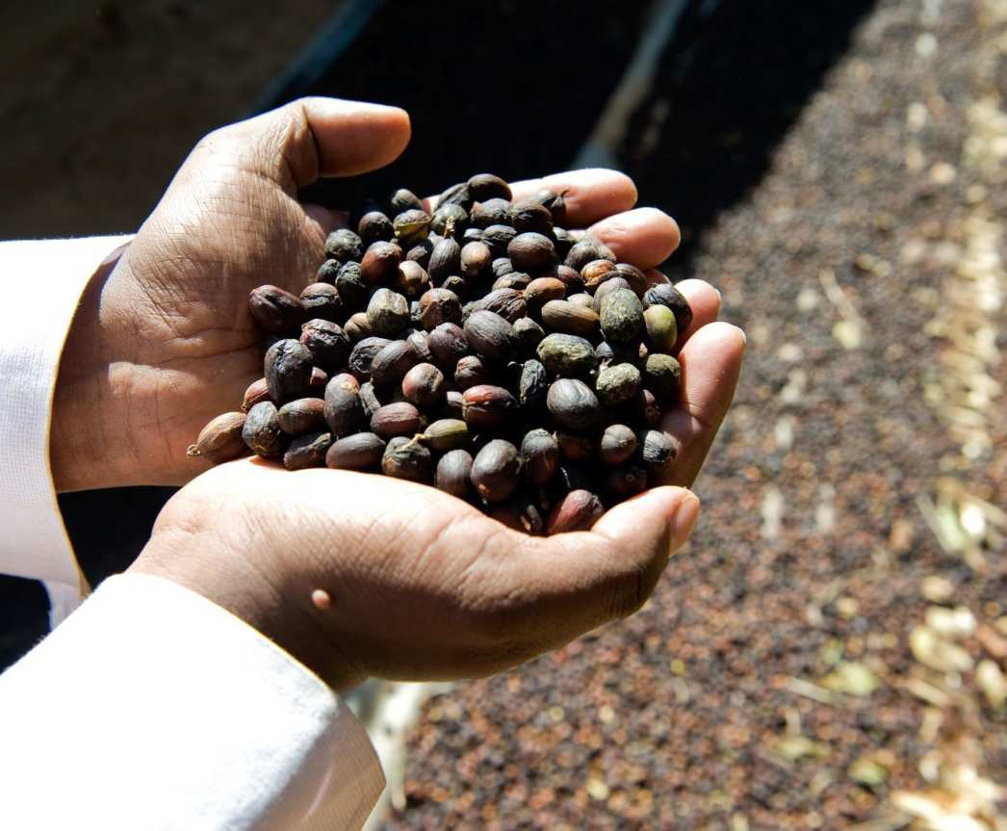
Etiopia blir
kalla «kaffien sitt heimland».
Jordbruk er viktigaste næringsveg og kaffi største eksportvare.
© ELSE STORAAS VATNE/NMS-INFO
© OLE HENRIK KALVIKNES/NMS

Slide 6
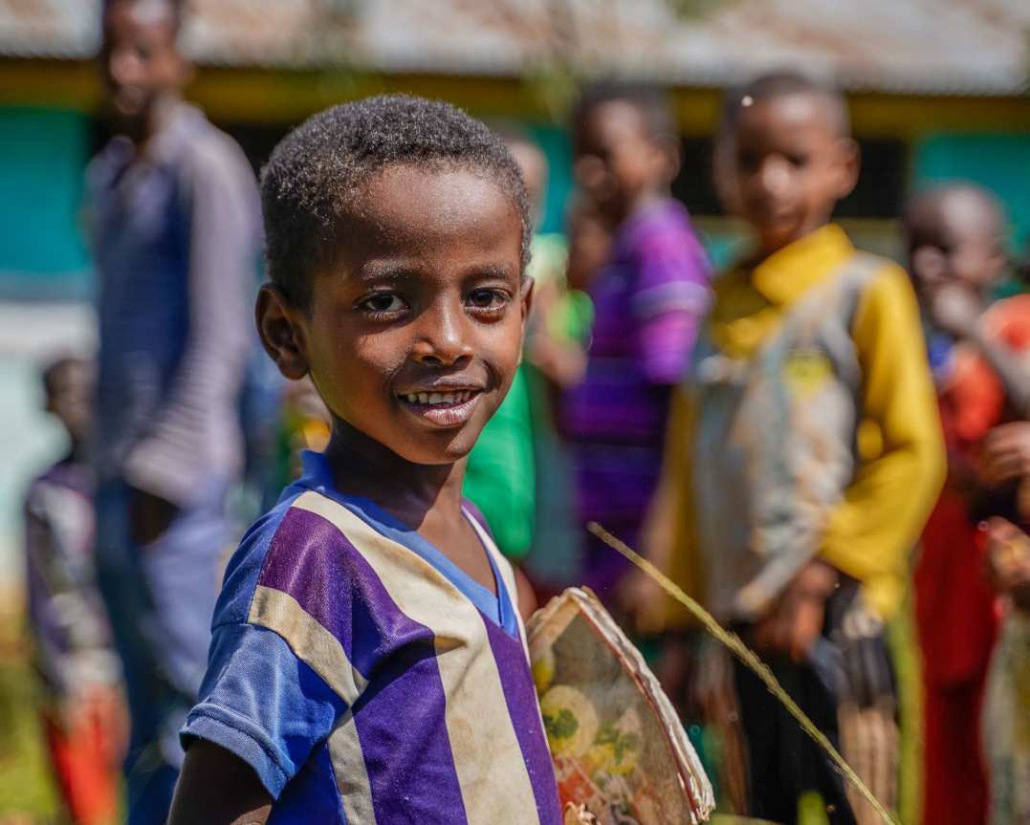
Gumuz, mao- og komo-folka
har i århundre blitt diskriminerte og fordrevne.
© MARIT MJØLSNESET/NMS

Slide 7
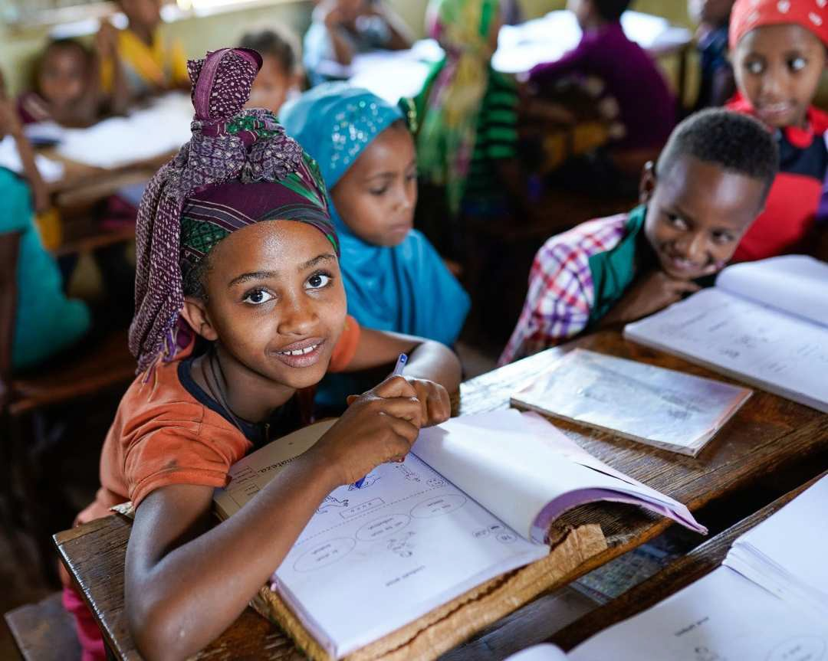
Vi støttar arbeidet med å byggje positiv identitet gjennom språk-, kultur- og ungdomsarbeid.
Barn og unge får høve til å lese og bruke eige morsmål.
© MARIT MJØLSNESET/NMS

Slide 8
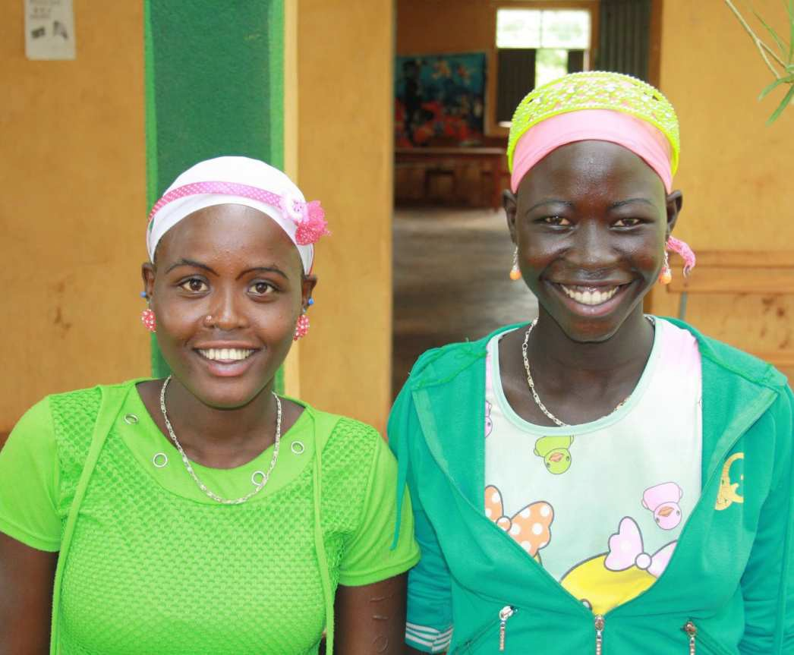
Ungdomar får stipend
til utdanning.
I Kamashi er det bygd eit eige
ungdomssenter.
© KLAUS CHR. KÜSPERT/NMS

Slide 9
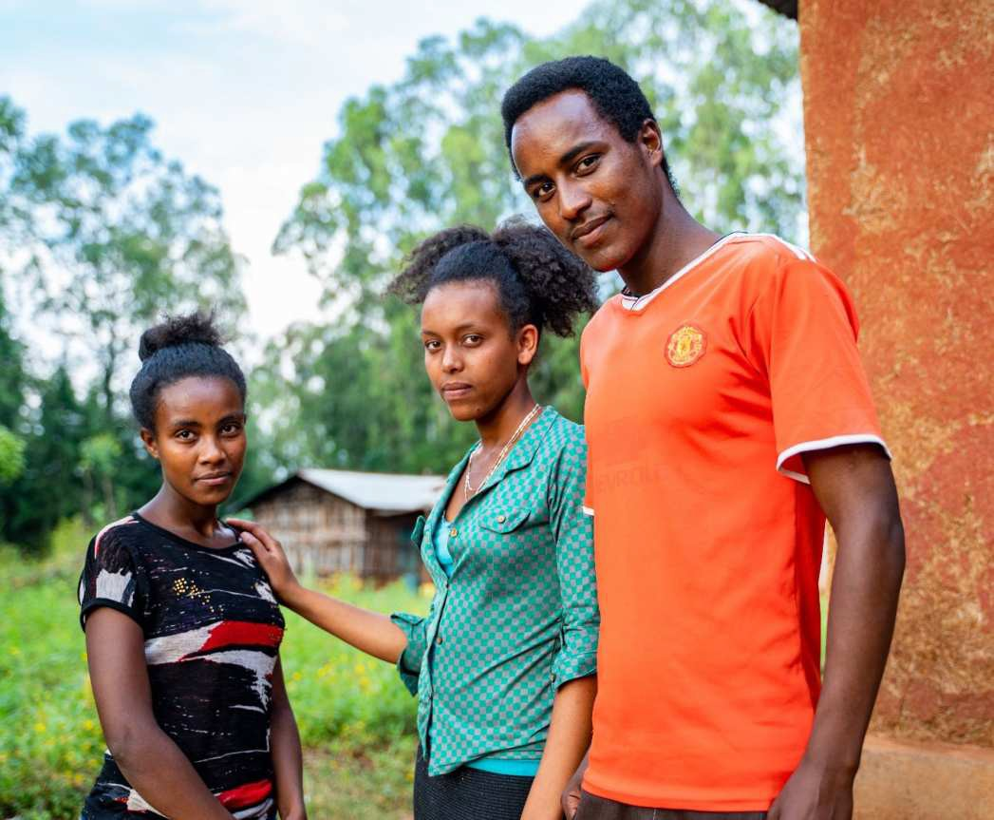
Ein ung generasjon får nye impulsar
og sjansar i livet
Slik blir sjølvbilete og posisjonen til marginaliserte grupper styrka.
© MARIT MJØLSNESET/NMS-INFO

Slide 10
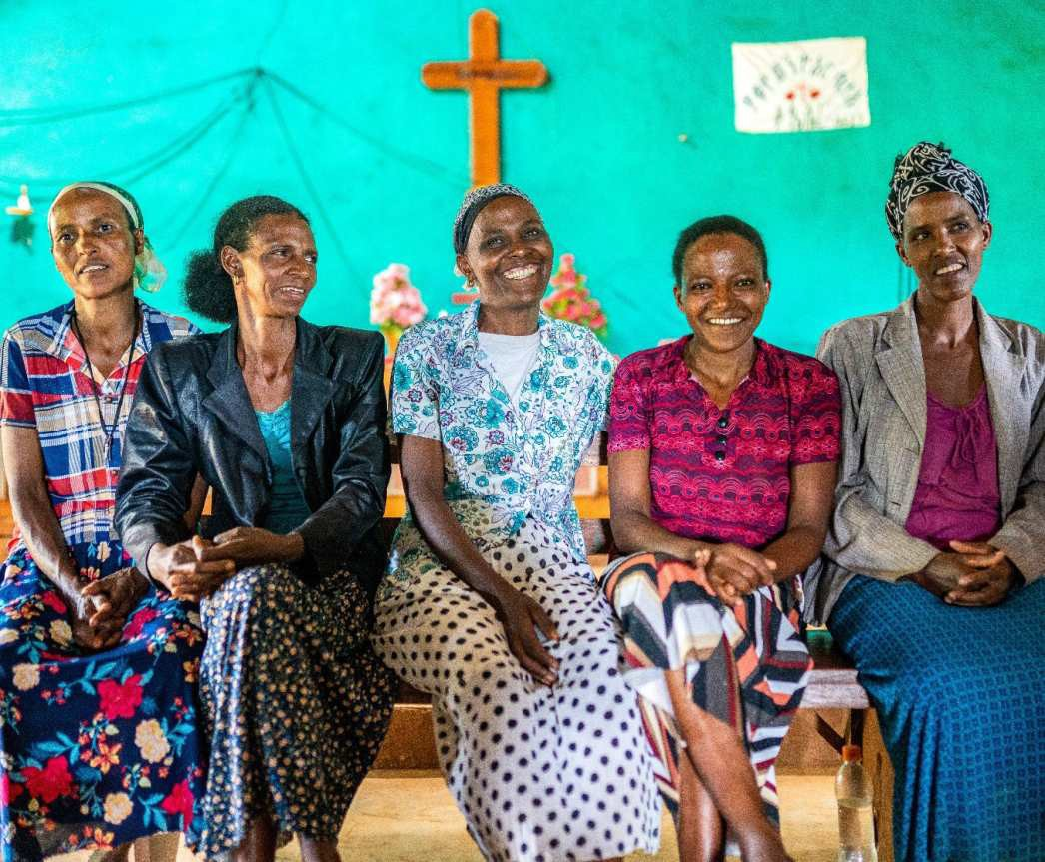
Vi jobbar for kvinner sine rettar i ein mannsdominert kultur.
Kvinnesyn og tradisjon
stel ofte kvinner sine sjansar til å delta i kyrkje og samfunn.
© MARIT MJØLSNESET/NMS

Slide 11
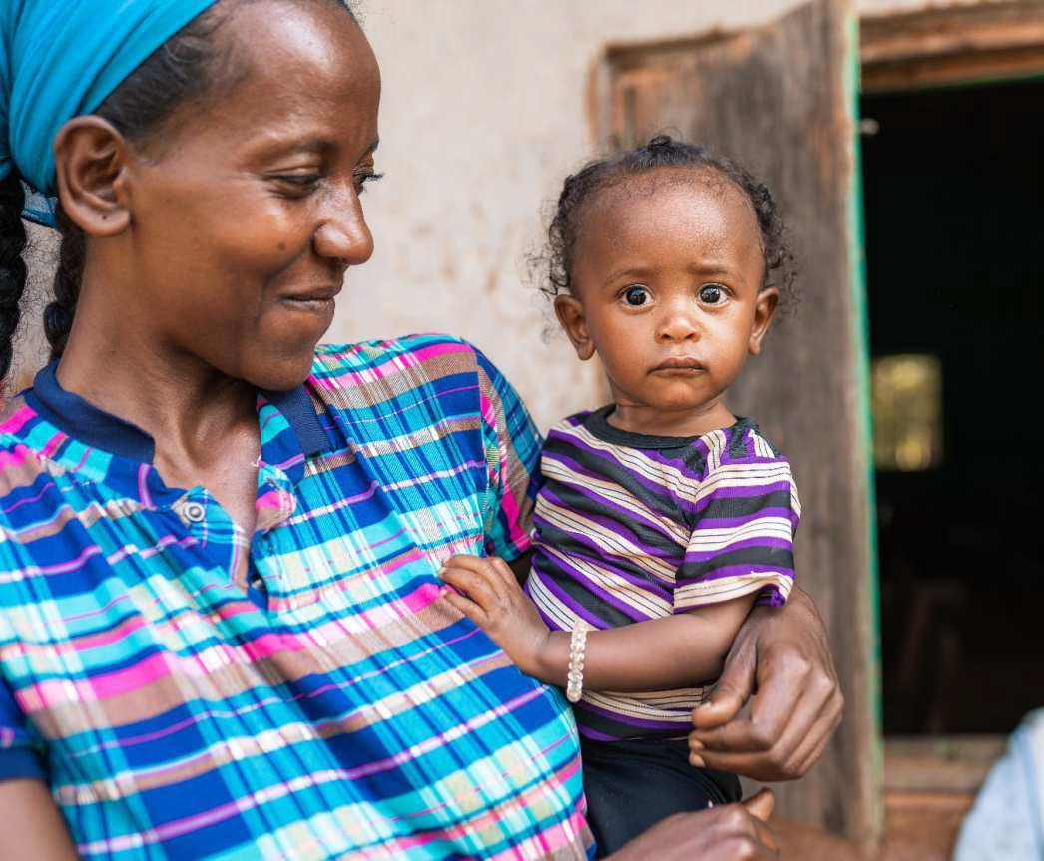
Vi er med på å kjempe mot kvinneleg omskjering, barneekteskap og skadar i samband med fødsel.
© MARIT MJØLSNESET/NMS

Slide 12
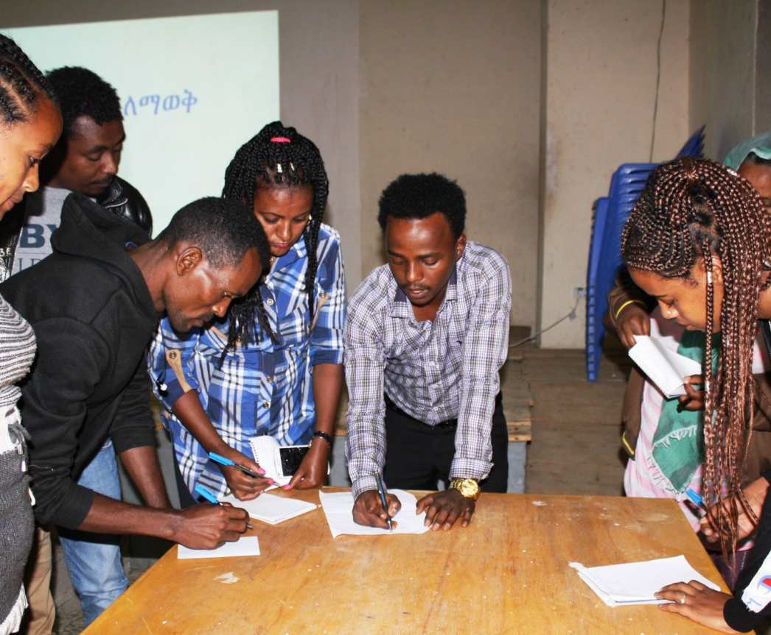
Gjennom workshops og førebyggjande informasjons- arbeid, får heimvende etiopiske migrantar støtte i
ein vanskeleg situasjon .
© KLAUS CHR. KÜSPERT/NMS

Slide 13
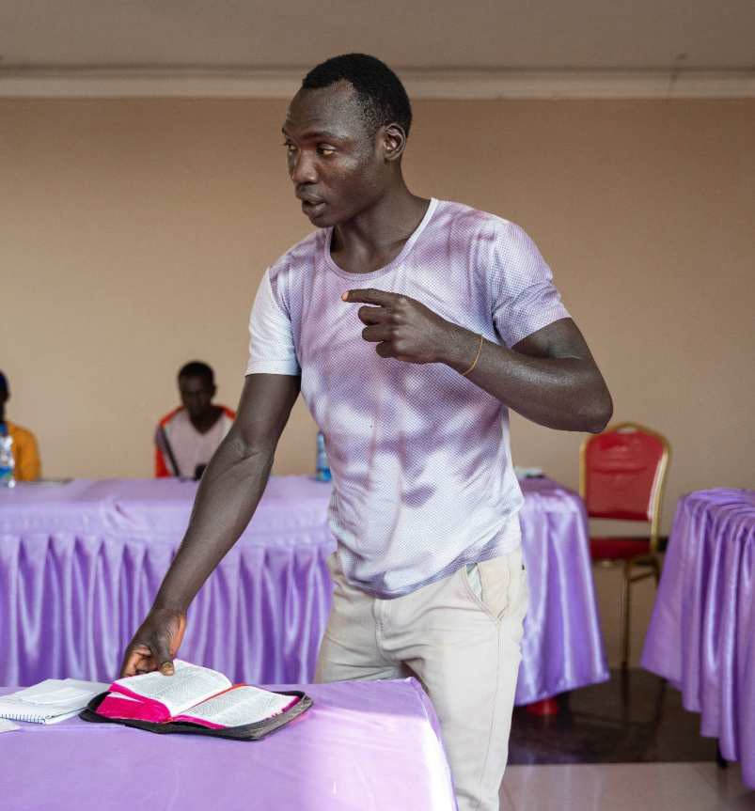
Det nye testamentet på gumuz er nyleg revidert. Nå vert Det gamle testamentet omsett.
Bibelforteljingar og bibelvers vert også omsette til andre minoritetsspråk.
© MARIT MJØLSNESET/NMS

Slide 14
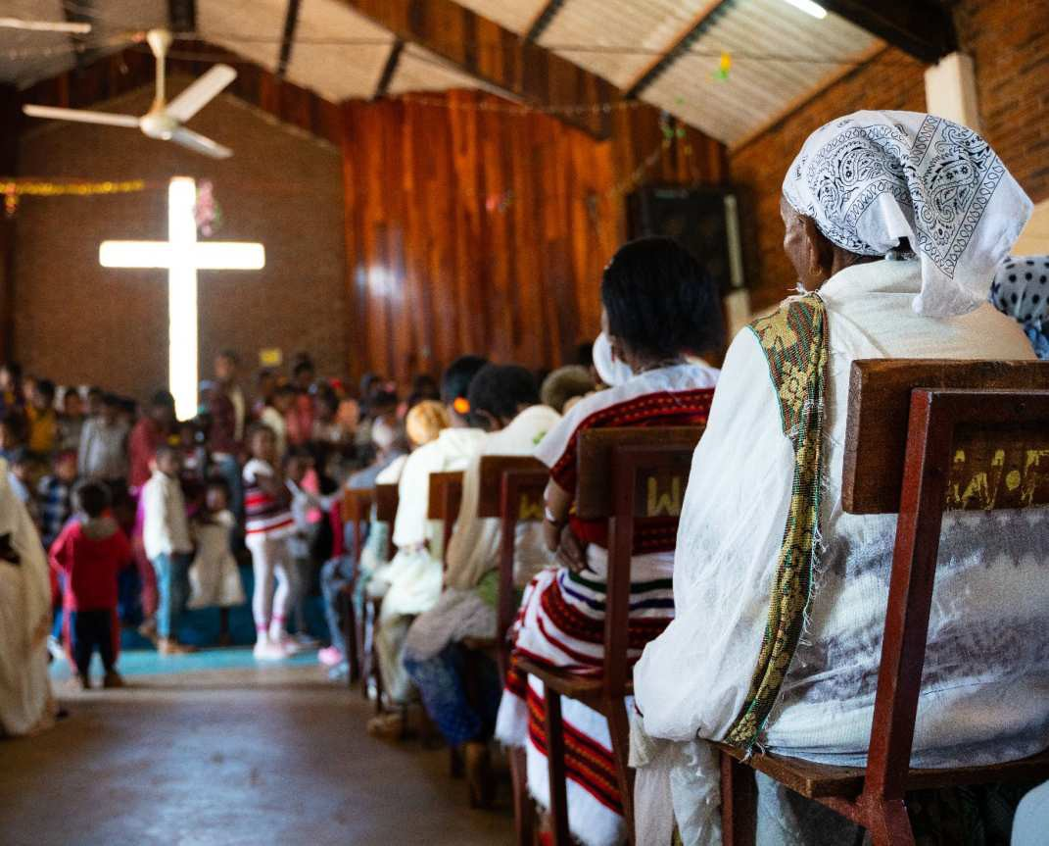
Bibel og bøn på eige morsmål betyr mykje både for forståing
og verdigheit.
© MARIT MJØLSNESET/NMS

Slide 15
Finn historiar, blogg og meir informasjon om kyrkjelyden sitt misjonsprosjekt her:
nms.no/finndinmenighet

Slide 16
NMS sin visjon er
EI LEVANDE KYRKJE OVER HEILE JORDA
TAKK for at du er med og bidreg til det!

Slide 17
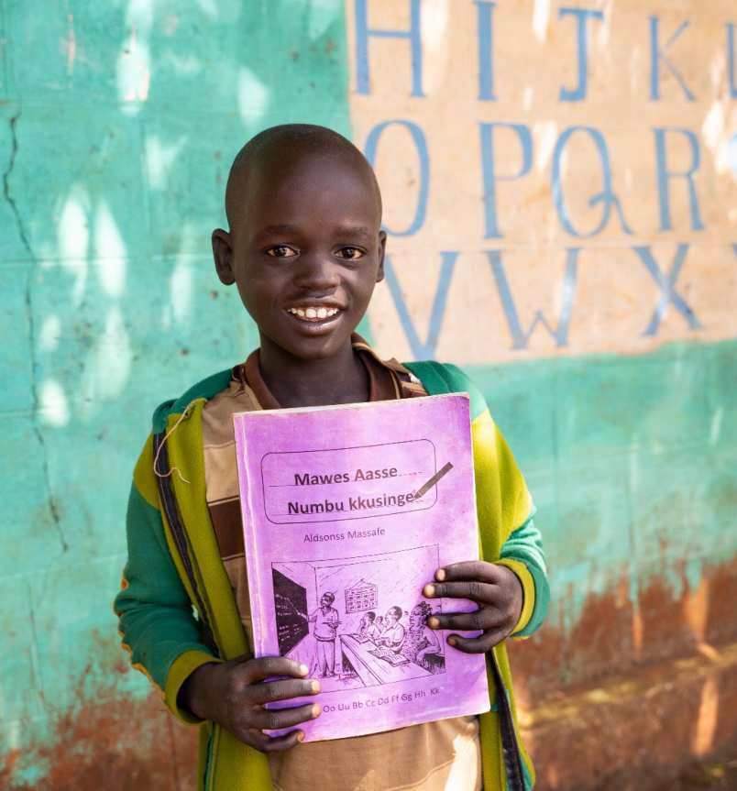
SAMAN
forandrar
VI VERDA!
©MARIT MJØLSNESET/NMS

